Slide 1
Uso de Operadores de PL/SQL
PBY3101: Programación de Base de Datos
Primer semestre 2018

Slide 2
Uso de Operadores de PL/SQL

Slide 3
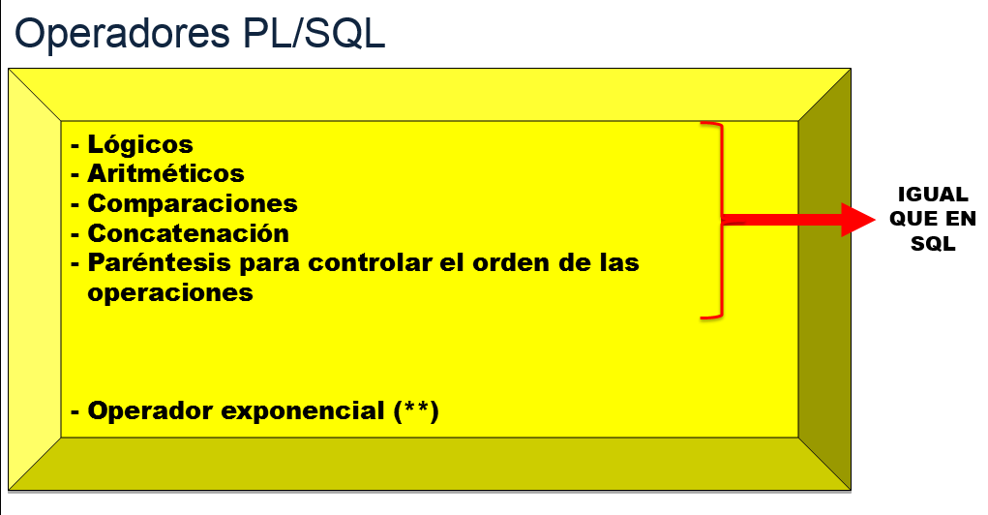
Uso de Operadores de PL/SQL
Operadores PL/SQL
Las operaciones dentro de una expresión son realizadas en un orden particular dependiendo de su precedencia (prioridad) el que puede ser cambiado utilizando paréntesis.

Slide 4
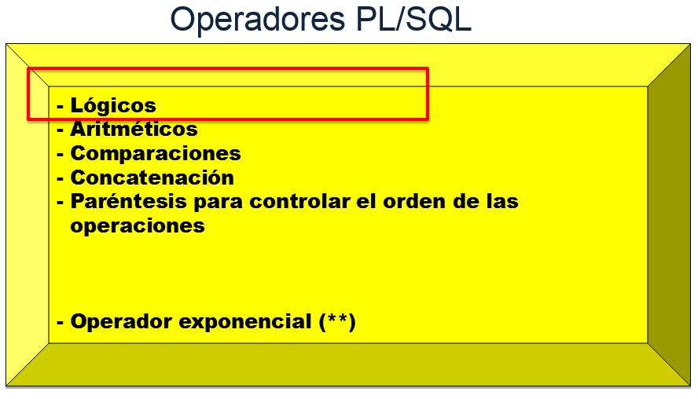
Uso de Operadores de PL/SQL
Operadores lógicos:
AND : Conjunción
OR : inclusión
NOT : Negación

Slide 5
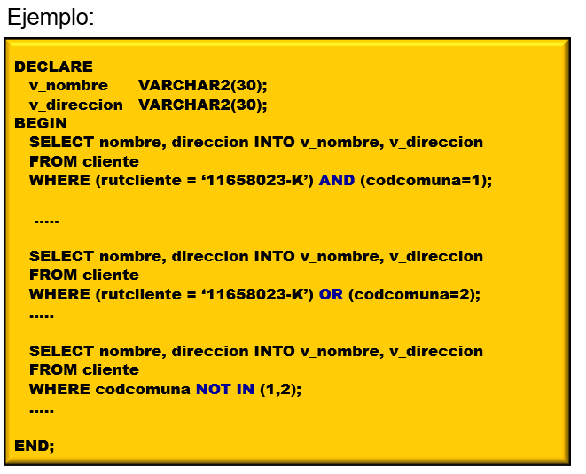
Uso de Operadores de PL/SQL
En el bloque PL/SQL ejemplo, en primer SELECT INTO se recupera nombre y dirección de cliente cuando el rut es 11658023-K’ y (AND) el código de comuna es 1. Ambas condiciones son obligatorias.

Slide 6
Uso de Operadores de PL/SQL
En el segundo SELECT INTO se recupera nombre y dirección de cliente cuando el rut es 11658023-K’ o (OR) el código de comuna es 2. Se puede cumplir una de las 2 condiciones.
En el tercer SELECT INTO se recupera nombre y dirección de cliente cuando el código de comuna no se encuentre (NOT) entre los códigos 1 y 2. Se excluyen los códigos entre paréntesis.

Slide 7
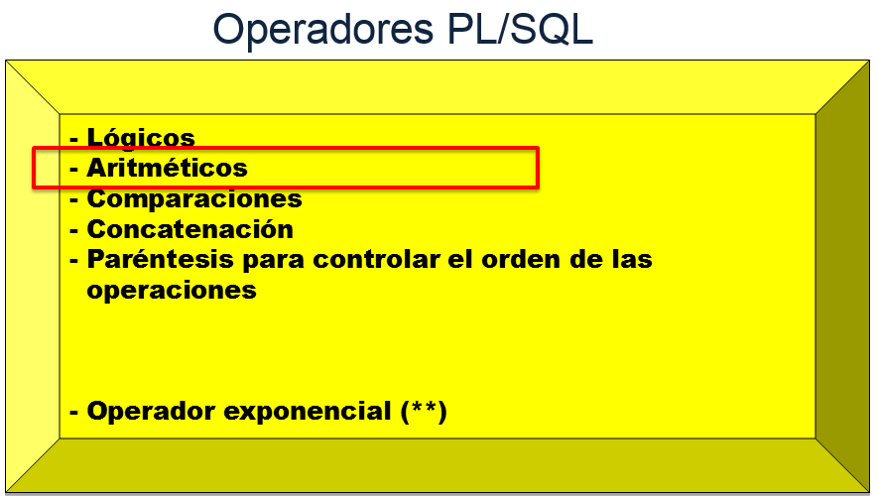
Uso de Operadores de PL/SQL
Operadores Aritméticos:
+ , - : Identificación (suma), negación (resta)
*, / : Multiplicación, división

Slide 8
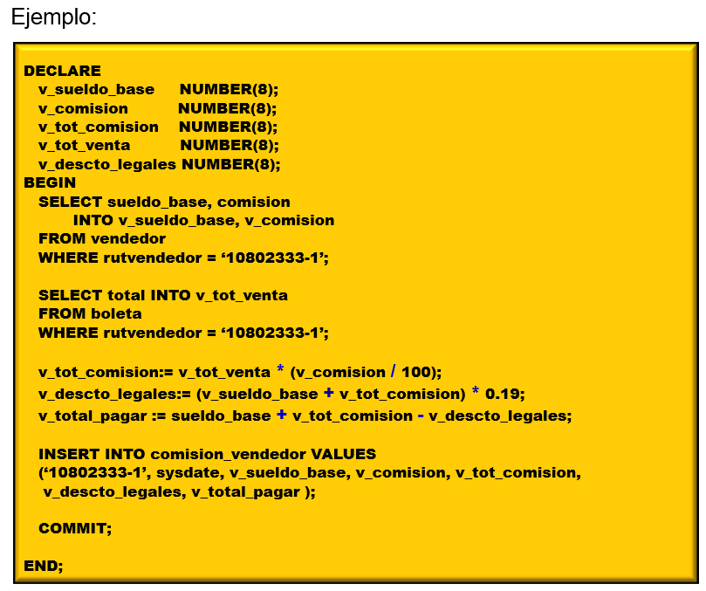
Uso de Operadores de PL/SQL
En el bloque PL/SQL ejemplo, se aplican todos los operadores aritméticos, para obtener el sueldo a pagar de un vendedor, considerando sueldo base, comisión, total de venta, descuentos legales para el vendedor con rut 10802333-1.

Slide 9
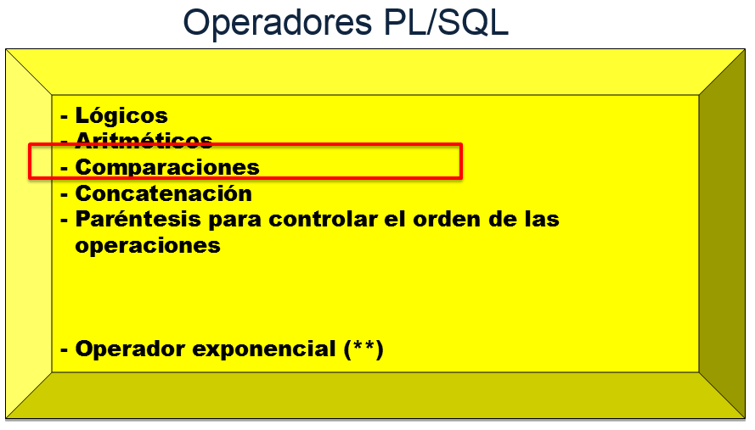
Uso de Operadores de PL/SQL
Operadores de comparaciones
=, <, >, <=, >=, <>, !=, IS NULL, LIKE, BETWEEN, IN : Comparación

Slide 10
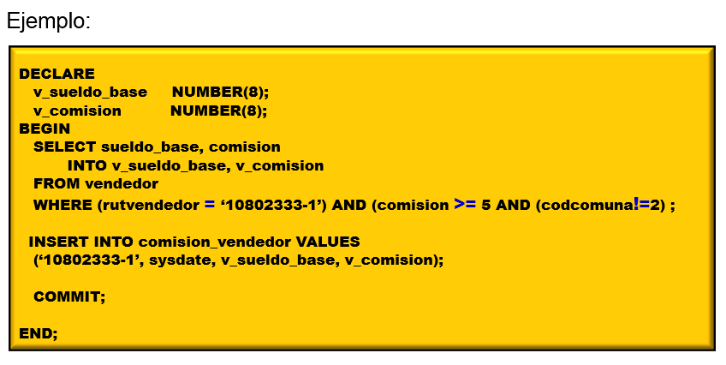
Uso de Operadores de PL/SQL
En el bloque PL/SQL ejemplo, se aplican los operadores aritméticos igual (=), mayor o igual (>=) y el operador distinto (!=) para obtener el sueldo base y comisión del vendedor con rut 10802333-1, y posteriormente se insertan datos en tabla comisión_vendedor.

Slide 11
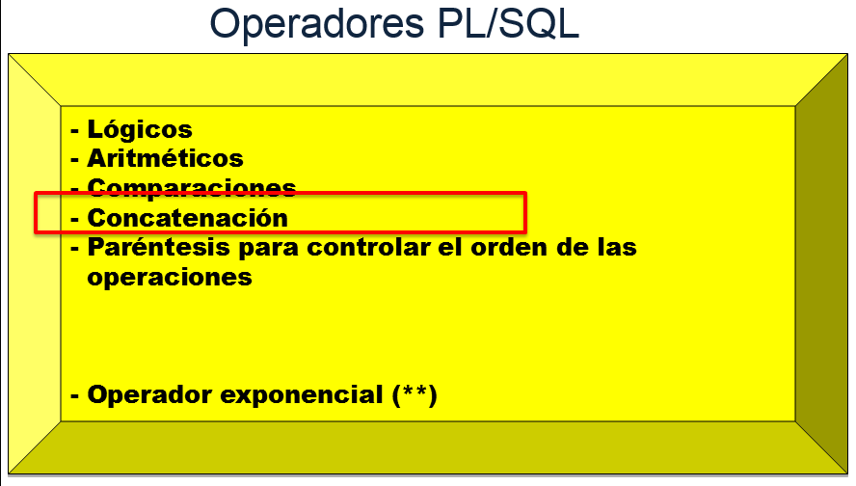
Uso de Operadores de PL/SQL
|| : concatenación
Permite concatenar o unir 2 variables de tipo varchar, varchar2, char.

Slide 12
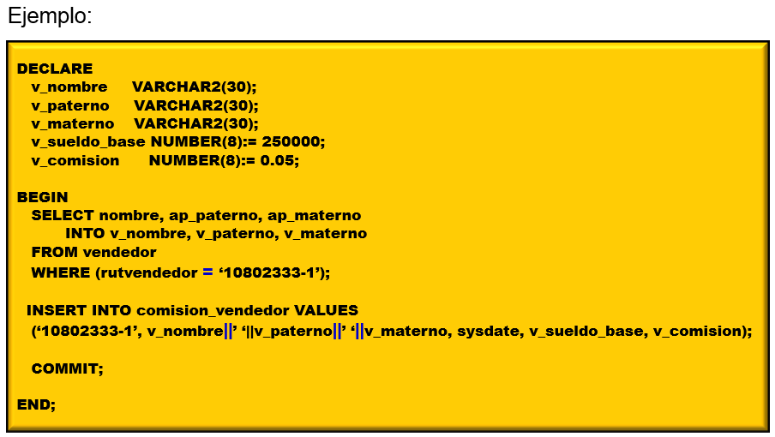
Uso de Operadores de PL/SQL
En el bloque PL/SQL ejemplo, se aplican 3 operadores de concatenación (||) para unir nombre, apellido paterno y apellido materno del vendedor con rut 10802333-1, y posteriormente se insertan datos en tabla comisión_vendedor.

Slide 13
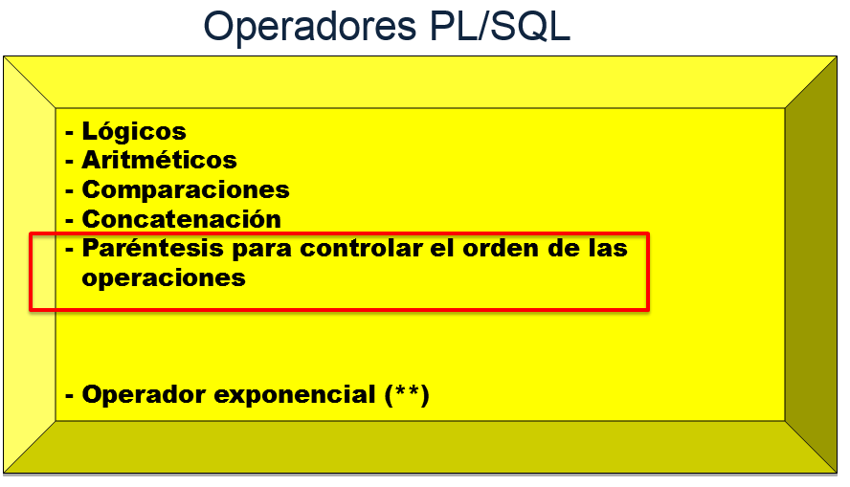
Uso de Operadores de PL/SQL
() Paréntesis para controlar el orden de las operaciones.

Slide 14
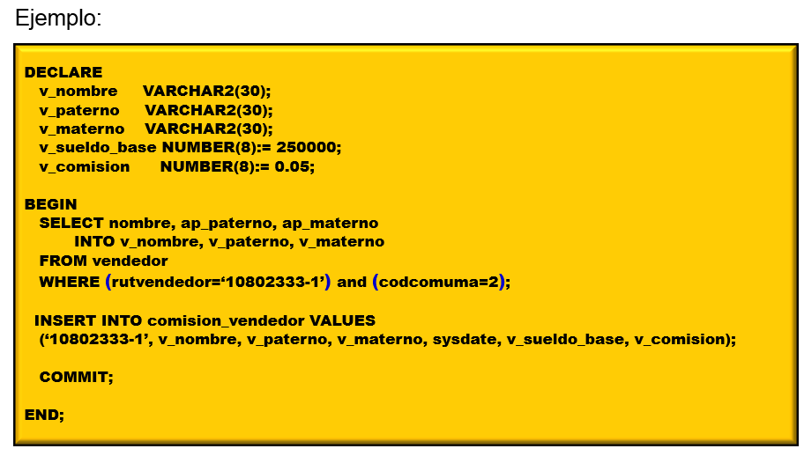
Uso de Operadores de PL/SQL
En el bloque PL/SQL ejemplo, se aplican 2 condiciones utilizando paréntesis, para controlar las 2 condiciones de rut y comuna para vendedor con rut 10802333-1, y posteriormente se insertan datos en tabla comisión_vendedor.

Slide 15
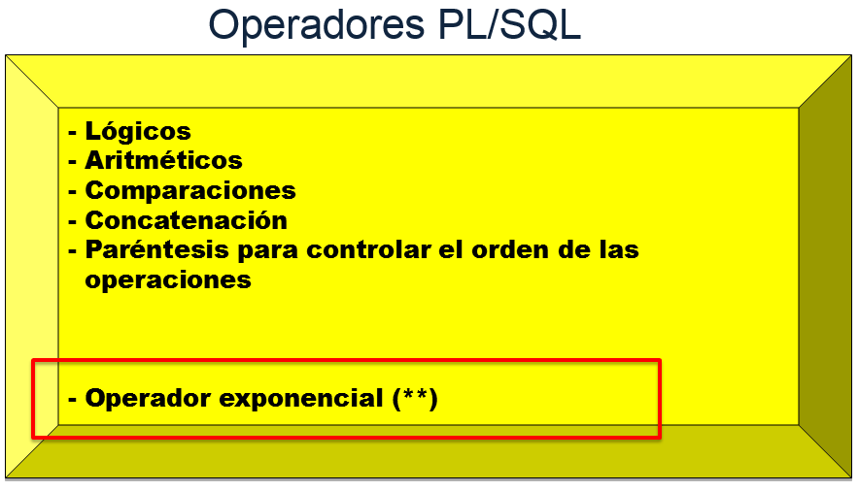
** : Exponenciación
Corresponde a operador de exponente de valor numérico.

Slide 16
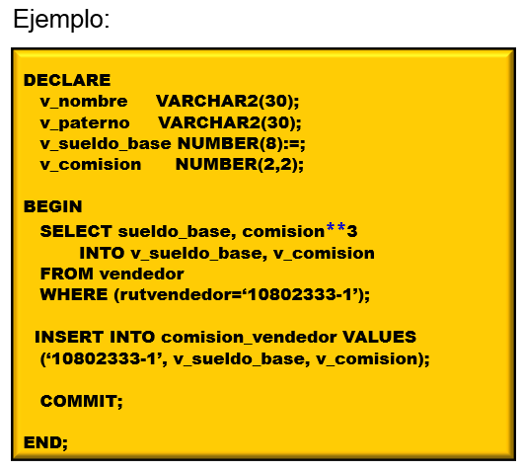
Uso de Operadores de PL/SQL
En el bloque PL/SQL ejemplo, se aplican 2 condiciones utilizando paréntesis, para controlar las 2 condiciones de rut y comuna para vendedor con rut 10802333-1, y posteriormente se insertan datos en tabla comisión_vendedor
Si la comisión del vendedor es 2, el resultado de exponenciación 3, entregará como resultado 8

Slide 17
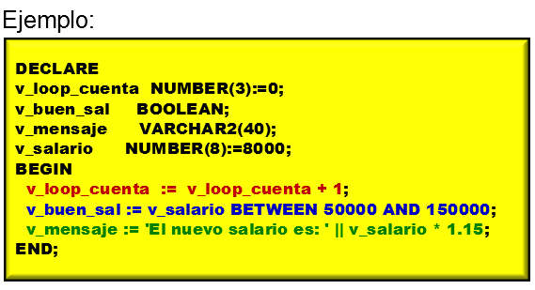
Uso de Operadores de PL/SQL
En el bloque ejemplo, se incrementa el valor actual de la variable v_loop_cuenta en 1, se setea el valor de un Flag Boolean a la variable v_buen_salario dependiendo del valor de la variable v_salario.
Finalmente, la variable mensaje contendrá el mensaje El nuevo salario es: concatenado al resultado de multiplicar el v_salario por 1.15

Slide 18
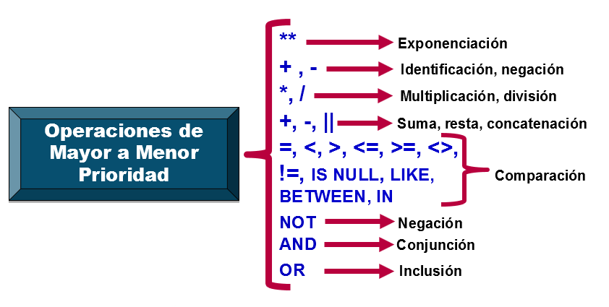
Uso de Operadores de PL/SQL
Orden predeterminado de operaciones
El orden predeterminado de las operaciones de alta a baja prioridad es la siguiente:

